Slide 1
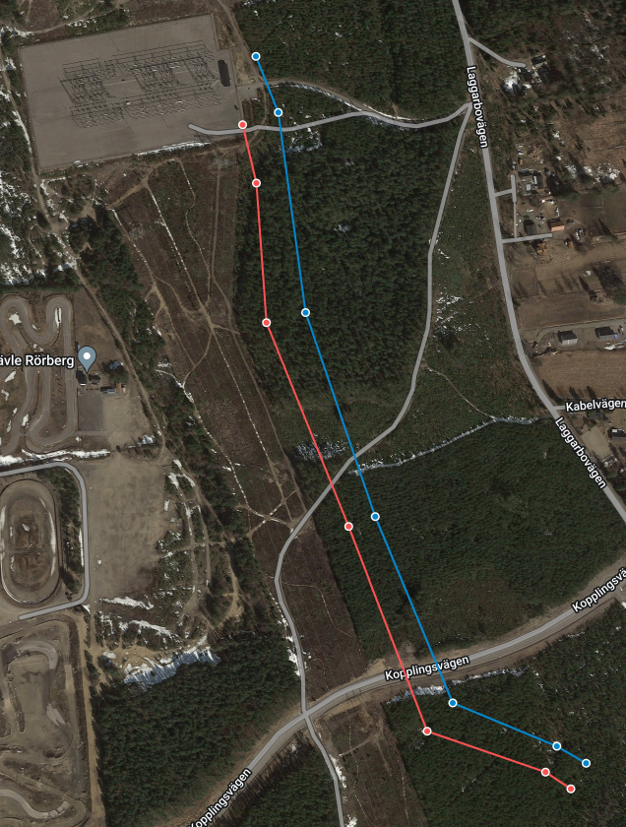
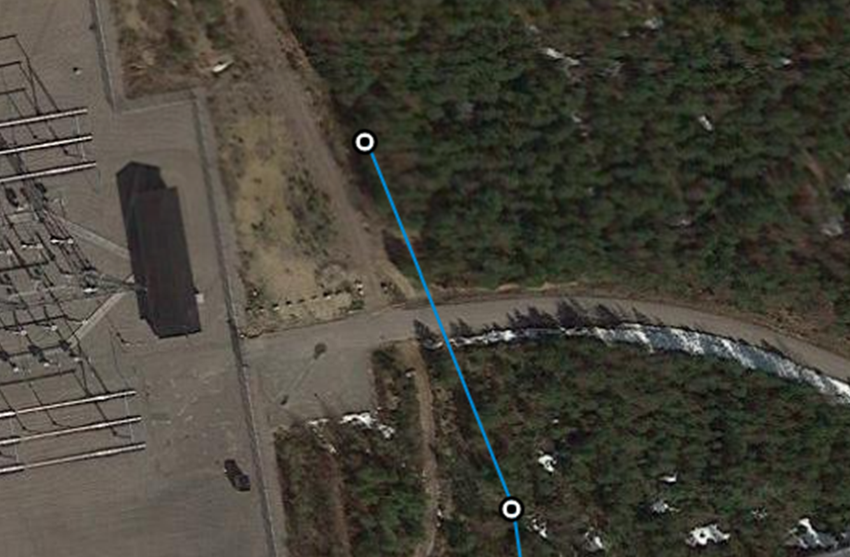
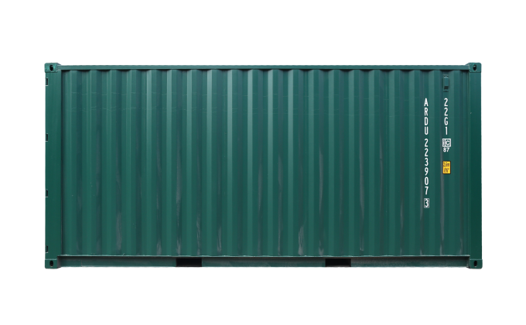
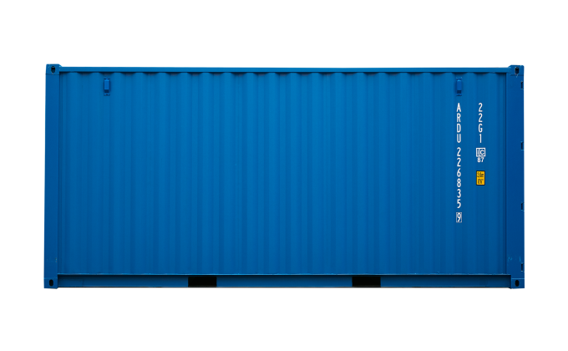
Arbetsplatsdisposition (APD-plan)
Projektnummer | Projektnamn | Arbetsplats
2523109 | VF 400kV Ängsberg | Bodetablering
Bodetablering
Byggskede 3
Bod
Bod
Arbetsområde
Byggskede 2
Byggskede 1

Slide 2
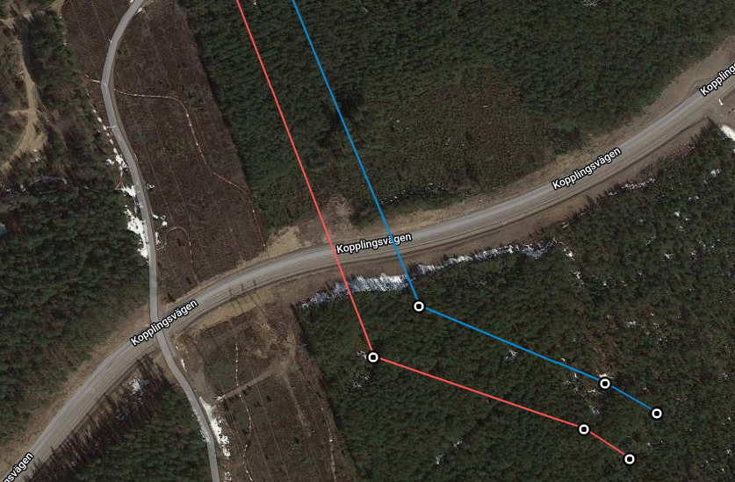
Arbetsplatsdisposition (APD-plan)
Projektnummer | Projektnamn | Arbetsplats
2523109 | VF 400kV Ängsberg | Skede 1
Bodetablering
Byggskede 3
Arbetsområde
Byggskede 2
Byggskede 1

Slide 3
Arbetsplatsdisposition (APD-plan)
Projektnummer | Projektnamn | Arbetsplats
2523109 | VF 400kV Ängsberg | Skede 2
Bodetablering
Byggskede 3
Arbetsområde
Byggskede 2
Byggskede 1

Slide 4
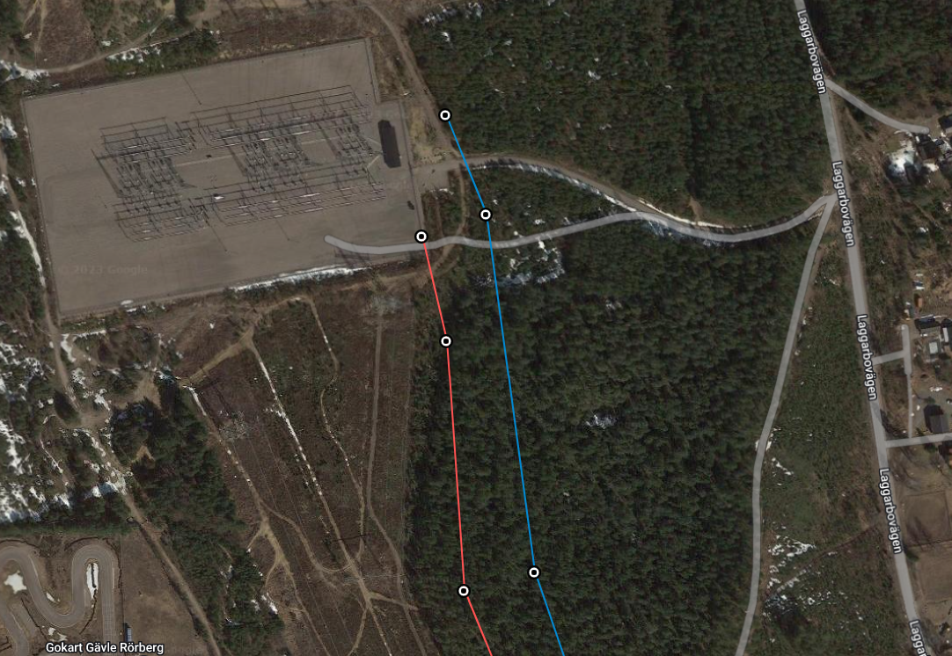
Arbetsplatsdisposition (APD-plan)
Projektnummer | Projektnamn | Arbetsplats
2523109 | VF 400kV Ängsberg | Skede 3
Bodetablering
Bodetablering
(se bodetablering APD)
Byggskede 3
Arbetsområde
Byggskede 2
Byggskede 1

Slide 5
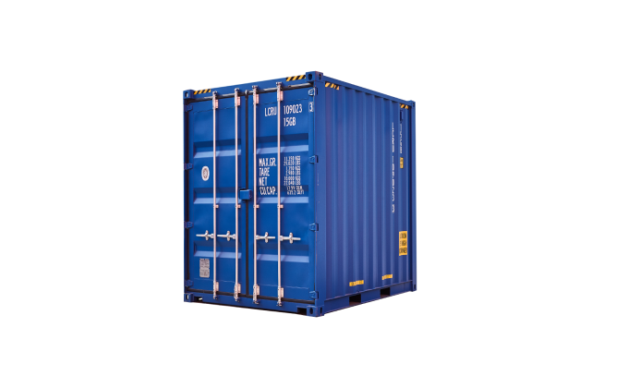
Arbetsplatsdisposition (APD-plan)
Projektnummer | Projektnamn | Arbetsplats
2523109 | VF 400kV Ängsberg | Teckenförklaring
Materialupplag och lossningsplats | Bodetablering | Brandsläckare
Temporär byggväg | Container (20ft) förvaring | Nödberedskap
Maskinupplag, övernattning med spillskydd | Container (20ft) återvinning | Första hjälpen
Personbilsparkering | HVO-tanking & Absol | Hjärtstartare
Parallellgående luftledning | Staket | Nödutgång
Transportväg, lastbil | Grind
El-station, elektrisk livsfara | Kemikalier
Container (10ft)
Bodetablering
(se bodetablering APD)

